Slide 1


GPIGE
13/12/2021
Validation
Scénario de transformation
Sandre ➔ INSPIRE
Référentiel Hydrographique BD Carthage®

Slide 2

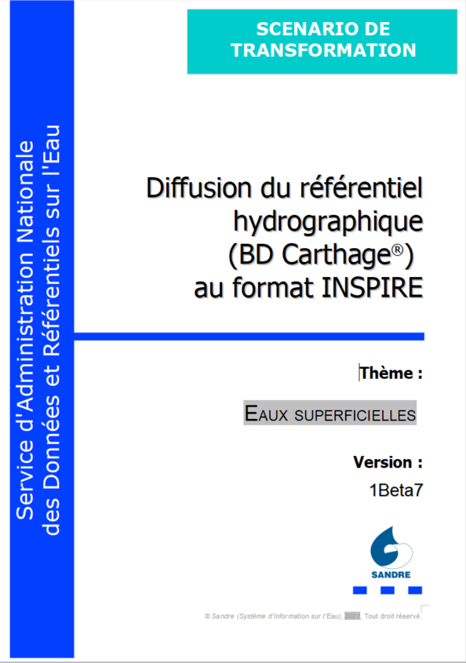
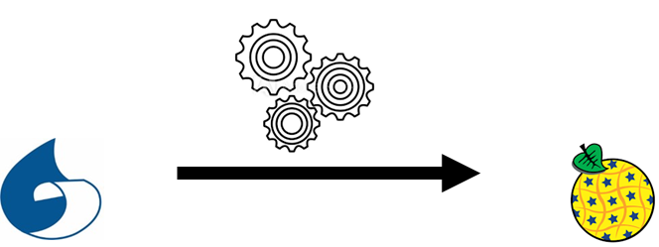
Contexte
La directive INSPIRE n'impose pas aux autorités publiques de stocker et gérer dans leurs bases internes des données conformes aux modèles INSPIRE, mais elle leur impose que les données soient disponibles sous une forme respectant les modèles, soit dans une seconde base dédiée à la publication sur Internet et aux échanges avec les autres autorités publiques, soit grâce à un service de transformation en ligne permettant de faire passer les données du modèle propre à l'autorité publique vers le modèle INSPIRE.
➔ Convertisseur Sandre – INSPIRE associé à des scénarios de transformation
Objectif du document :
Détailler les règles permettant la transformation d’un jeu de données hydrographique conforme aux spécifications Sandre* en un fichier GML conforme aux spécifications de la directive INSPIRE
(*) Fichier conforme au scénario d’échange géographique « Diffusion du référentiel hydrographique (BD Carthage) aux formats géographiques » Version 1

Slide 3
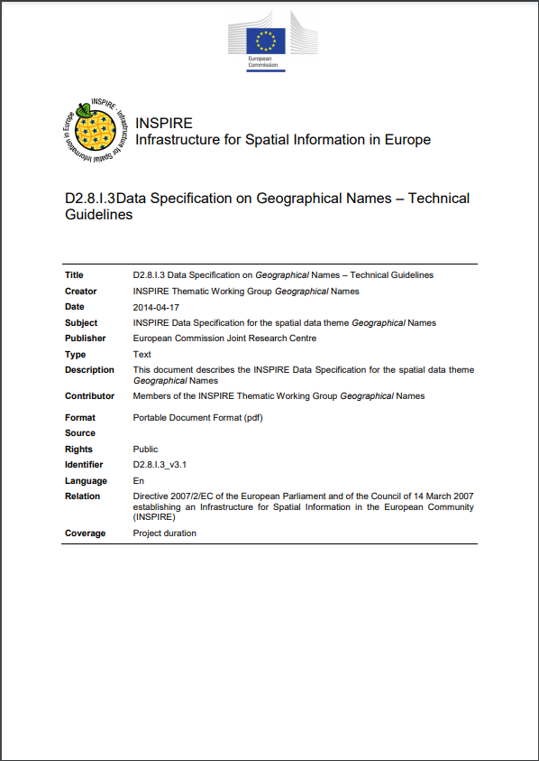
Contenu
Les objets géographiques du référentiel hydrographique Sandre se rapportent tous au thème INSPIRE « Hydrographie » décrit à l’Annexe I.8 de la directive
Les règles de transformation ont été définies au regard des documents :
INSPIRE Data Specification on Hydrography – Technical Guidelines – version 3.1 https://inspire.ec.europa.eu/id/document/tg/hy
INSPIRE Data Specification on Geographical Names – Technical Guidelines – version 3.1 https://inspire.ec.europa.eu/id/document/tg/gn
Pour chaque objet hydrographique de la BD Carthage, le scénario indique :
le concept INSPIRE équivalent lorsqu’il existe ;
La liste des attributs INSPIRE pour lesquels il existe un équivalent Sandre ;
La liste des attributs INSPIRE obligatoires mais sans équivalent Sandre ;
La liste des attributs INSPIRE sans équivalent Sandre mais facultatifs.
+ un exemple GML complet pour chaque type d’objet hydrographique

Slide 4

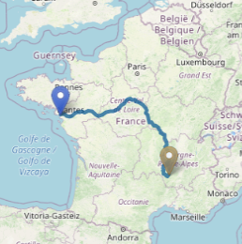
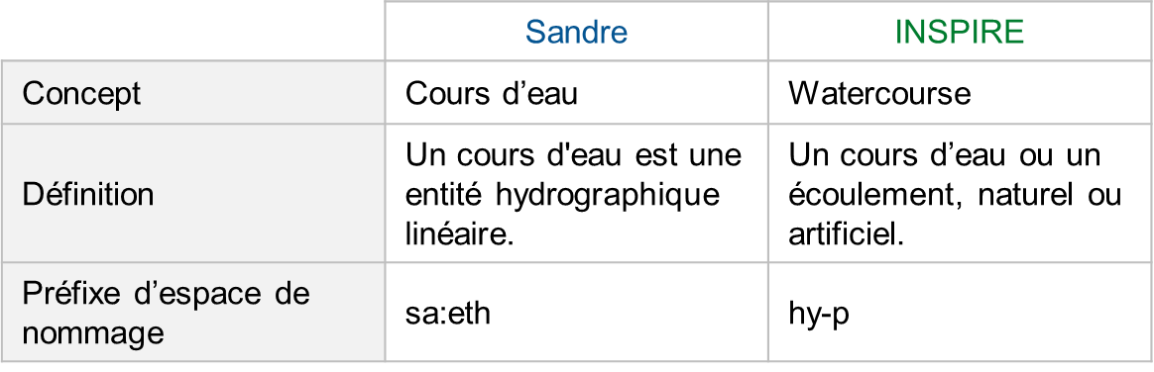

Exemple : Cours d’eau (La Loire)
Jeu de données sandre :
Concept INSPIRE équivalent :
1. Attributs INSPIRE avec un équivalent Sandre :
geographical Name ⇔ NomEntiteHydrographique
geometry ⇔ geometry
inspire Id ⇔ CdEntiteHydrographique
hydro Id ⇔ CdEntiteHydrographique

Slide 5
Exemple : Cours d’eau (La Loire)
Soit dans le GML INSPIRE :
<hy-p:geographicalName>
<gn:GeographicalName>
<gn:language>fra</gn:language>
<gn:nativeness xsi:nil="true"/>
<gn:nameStatus xsi:nil="true"/>
<gn:sourceOfName xsi:nil="true"/>
<gn:pronunciation xsi:nil="true" nilReason="http://inspire.ec.europa.eu/codelist/VoidReasonValue/Unpopulated"/>
<gn:spelling>
<gn:SpellingOfName>
<gn:text>la Loire</gn:text>
<gn:script/>
</gn:SpellingOfName>
</gn:spelling>
<gn:grammaticalGender xlink:href="http://inspire.ec.europa.eu/codelist/GrammaticalGenderValue/feminine"/>
<gn:grammaticalNumber xlink:href="http://inspire.ec.europa.eu/codelist/GrammaticalNumberValue/singular"/>
</gn:GeographicalName>
</hy-p:geographicalName>
<hy-p:inspireId>
<base:Identifier>
<base:localId>----0000</base:localId>
<base:namespace>http://id.eaufrance.fr/CoursEau</base:namespace>
<base:versionId>Carthage2017</base:versionId>
</base:Identifier>
</hy-p:inspireId>
<hy-p:hydroId>
<hy:HydroIdentifier>
<hy:classificationScheme>National</hy:classificationScheme>
<hy:localId>----0000</hy:localId>
<hy:namespace>FR</hy:namespace>
</hy:HydroIdentifier>
</hy-p:hydroId>

Slide 6
Exemple : Cours d’eau (La Loire)
2. Attributs INSPIRE sans équivalent Sandre
2.1. Obligatoires
delineationKnown Dans ce cas, l’attribut est présent dans
length le fichier transformé, il est vide mais on
level précise la raison de l’absence de valeur :
width - Unknown : si la valeur existe mais qu’
begin Lifespan Version elle n’est pas connue et pas calculable ;
origin - Withheld : si elle est confidentielle ;
peristence - Unpopulated : si l’attribut ne fait pas
tidal partie du jeu de donnée géré par le
drainsBasin fournisseur. Dans ce cas, cet attribut
prend la valeur « unpopulated » pour
tous les objets du jeu de données
Exemple :
<hy-p:tidal xsi:nil="true" nilReason="http://inspire.ec.europa.eu/codelist/VoidReasonValue/Unpopulated"/>

Slide 7


Exemple : Cours d’eau (La Loire)
2. Attributs INSPIRE sans équivalent Sandre
2.2. Facultatifs
condition
endLifespanVersion
localType
levelOfDetail
streamOrder
⇨ Ces attributs ne figureront pas dans le fichier GML INSPIRE produit
Tous les exemples présentés dans le document ont fait l’objet d’une validation via l’outil INSPIRE Reference Validator

Slide 8

Point d’attention
De nombreux attributs présents au niveau du cours d’eau dans le modèle INSPIRE sont présents au niveau du tronçon hydrographique dans le modèle Sandre.
Ex : Largeur du cours d’eau
Dans le scénario de transformation on choisit de laisser vide ces attributs associés au cours d’eau car leur valeur peut varier selon les tronçons qui composent le cours d’eau.
Avis ?
Validé en ADD le 17 novembre 2021
Validation du GPIGE ?

